Slide 1
Sécurité périmétrique & supervision SOC
Projet 5 • AtlasCloud • La Plateforme_ • Soutenance du 2 novembre 2026
Du filtrage réseau à la détection centralisée
pfSense · Suricata · Nginx / ModSecurity · NetBird · Wazuh
FIREWALL
IDS / IPS
WAF
ZTNA
SOC
Tests ciblés validés • démonstration en environnement VirtualBox
ATLAS CLOUD • PROJET 5 • POC TECHNIQUE
01

Slide 2
Contexte et objectifs
Une défense en profondeur pour une infrastructure virtualisée
Contexte
Objectifs
Mettre en place un laboratoire AtlasCloud pour contrôler les flux, protéger une application Web et détecter les événements de sécurité.
Segmenter • filtrer • détecter • bloquer • limiter les accès • centraliser les alertes.
Approche
Périmètre de la preuve
Tests fonctionnels (HTTP 200, SQLi 403), alertes IDS/IPS, révocation ZTNA et détection SOC Wazuh.
PoC académique : scénarios précis validés, sans prétendre à une qualification de production.
ATLAS CLOUD • PROJET 5 • POC TECHNIQUE
02

Slide 3
Architecture technique du laboratoire
Flux contrôlés, accès distant restreint et collecte SOC
pfSense + Suricata
Ubuntu + WAF
Wazuh Server
LAN 192.168.100.1
Pare-feu / IDS / IPS
192.168.100.10
Juice Shop / ModSecurity
192.168.100.20
Manager / Indexer / UI
Windows / NetBird
Agent Wazuh
Threat Hunting
Peer distant : 100.76.116.207
Ubuntu • ID 001
Logs Docker JSON
Règle 100501
SQLi • niveau 10
Schéma fonctionnel : pfSense éteint lors du test Wazuh + Ubuntu (contrainte RAM).
ATLAS CLOUD • PROJET 5 • POC TECHNIQUE
03

Slide 4
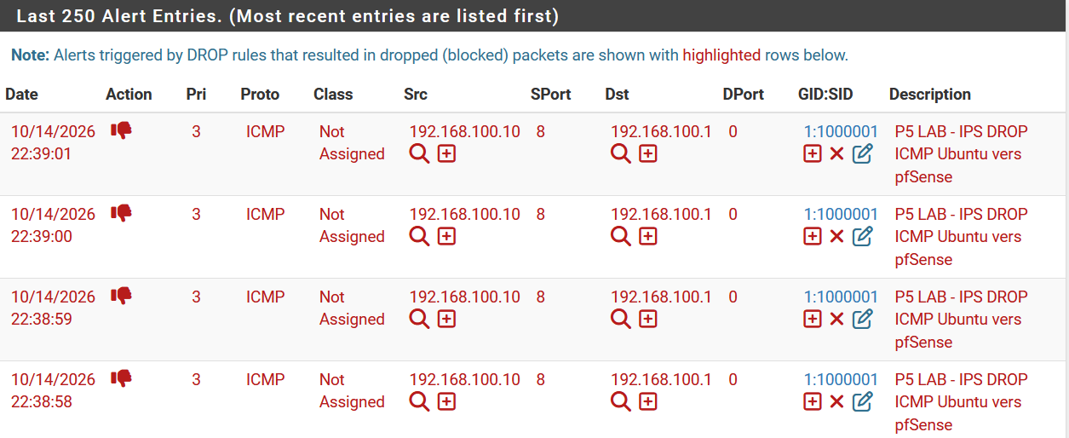
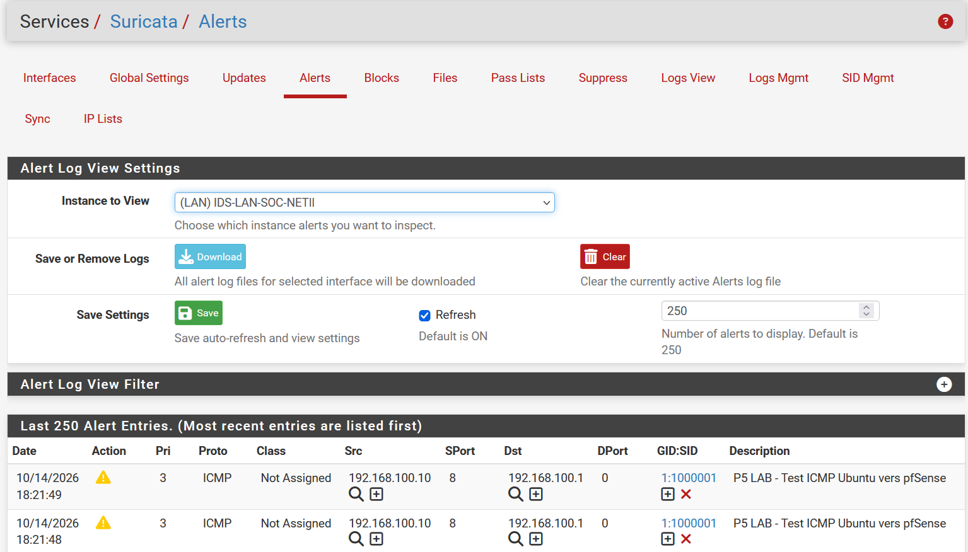
pfSense + Suricata : détection et blocage
Validation de scénarios ICMP en IDS et IPS
Test observé
Trafic ICMP de 192.168.100.10 vers 192.168.100.1.
Mode IDS
Alerte sur une règle locale de test SID 1000001.
Mode IPS
Paquets bloqués : échec du ping observé lors du test DROP.
ATLAS CLOUD • PROJET 5 • POC TECHNIQUE
04

Slide 5
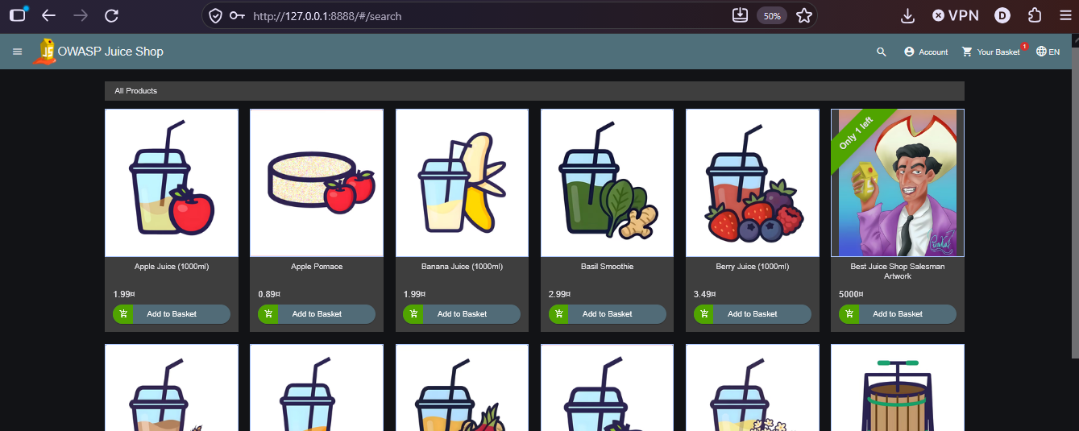
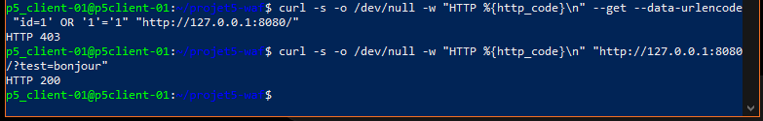
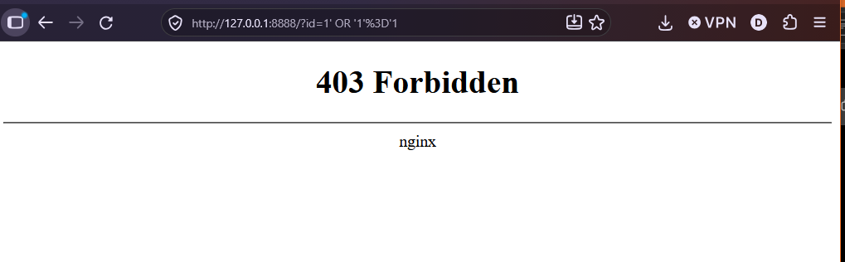
Protection applicative : WAF
Nginx + ModSecurity 3 + OWASP CRS 4.30.0
Test normal
HTTP 200 : l’application Juice Shop reste accessible.
SQLi de laboratoire
HTTP 403 : blocage de la requête avec paramètre id injecté.
Preuve dans les journaux
CRS 942100 (SQLi) • 949110 (score 8 > seuil 5).
ATLAS CLOUD • PROJET 5 • POC TECHNIQUE
05

Slide 6
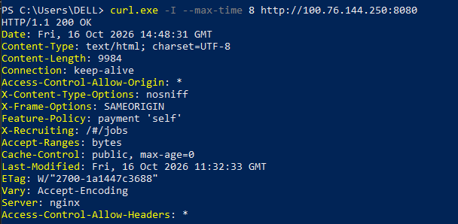
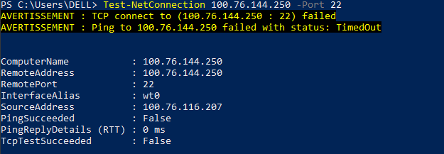
Zero Trust : contrôle d’accès NetBird
Le port applicatif est autorisé ; l’accès SSH par le tunnel est refusé
Politique appliquée
P5-Employees → P5-Servers : autoriser TCP/8080 et refuser les autres accès non permis.
Vérification positive
Accès HTTP 200 au WAF via 100.76.144.250:8080.
Vérification négative
TCP 22 indisponible ; révocation TCP 8080 vérifiée par timeout.
ATLAS CLOUD • PROJET 5 • POC TECHNIQUE
06

Slide 7
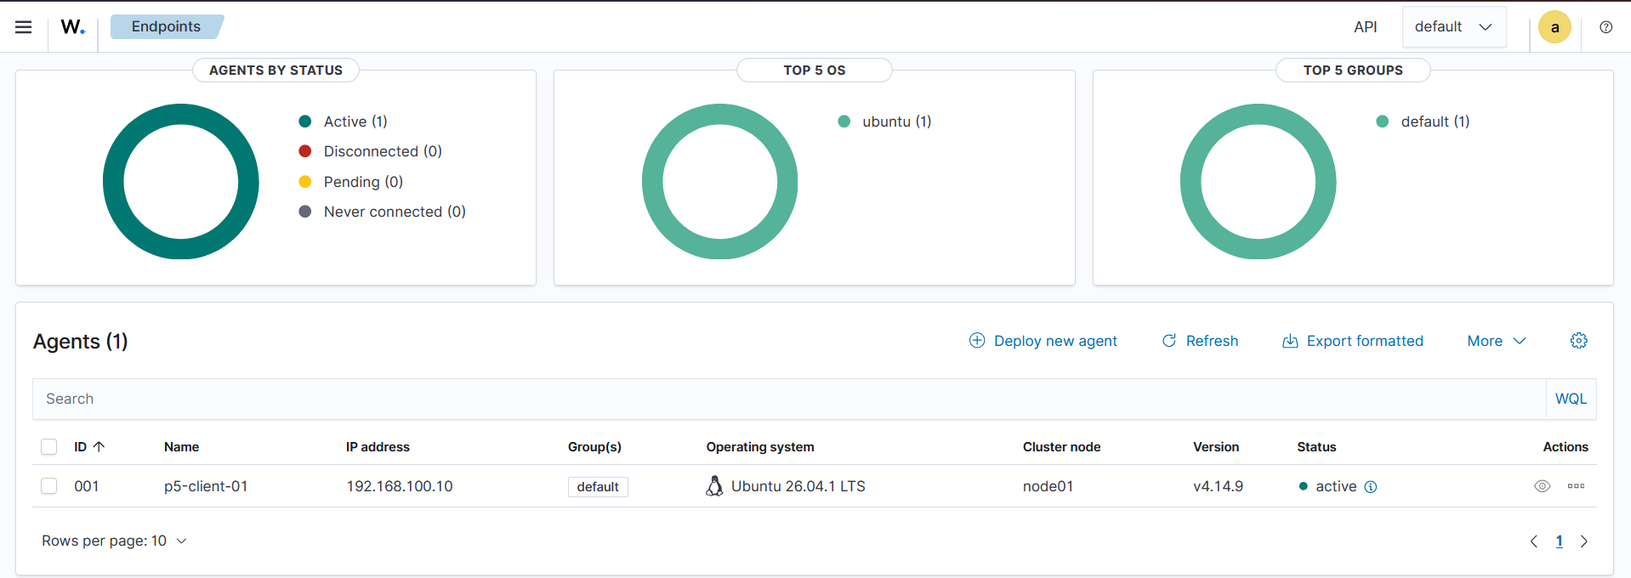
Centralisation Wazuh : agent actif
Enregistrement de l’hôte Ubuntu et collecte des journaux Docker
1 agent actif
Agent 001 • p5-client-01 • 192.168.100.10 • Version 4.14.9
Le WAF transmet ses journaux JSON au Manager via l’agent Ubuntu.
ATLAS CLOUD • PROJET 5 • POC TECHNIQUE
07

Slide 8
Chaîne de détection SQLi de bout en bout
Résultat démontré dans Threat Hunting : règle Wazuh 100501, niveau 10
01
SQLi de test
02
WAF
03
HTTP 403
curl • paramètre id
CRS 942100 / 949110
Blocage de la requête
04
Agent Ubuntu
05
Manager
06
Dashboard
Docker JSON → Wazuh
Règle locale 100501
Alerte niveau 10
VALIDATION SOC • 01/11/2026
Capture Threat Hunting (100501) fournie dans le chat, non présente dans le DOCX joint.
ATLAS CLOUD • PROJET 5 • POC TECHNIQUE
08

Slide 9
Résultats, limites et améliorations
Un PoC techniquement démontré, pas une architecture de production certifiée
Validé
Limites observées
Filtrage et alertes Suricata ; blocage HTTP 403 ; politique ZTNA ; agent actif ; détection Wazuh 100501.
PC 16 Go, disque Windows presque plein, pfSense non simultané avec les 2 VM lors du test SOC ; logs Docker liés à un ID de conteneur.
Améliorations
Migration cible
Collecte durable des journaux, validation ET Open élargie, réseau dédié de gestion, restauration NetBird, supervision continue.
Déploiement progressif et redondé, sauvegardes, politique de rétention, documentation et contrôles de conformité.
ATLAS CLOUD • PROJET 5 • POC TECHNIQUE
09

Slide 10
Conclusion & démonstration
Ce que nous montrons au jury
1. Prévention
2. Détection
Requête normale : HTTP 200. SQLi contrôlée : HTTP 403.
Événements CRS 942100 / 949110 retrouvés dans les journaux Docker.
3. Corrélation SOC
4. Continuité
Alerte p5-client-01, règle 100501, niveau 10, dans Threat Hunting.
Captures de secours pfSense/Suricata et NetBird pour ne pas saturer les ressources.
MESSAGE CLÉ : filtrer, bloquer et rendre les incidents visibles depuis un point central.
ATLAS CLOUD • PROJET 5 • POC TECHNIQUE
10

Slide 11
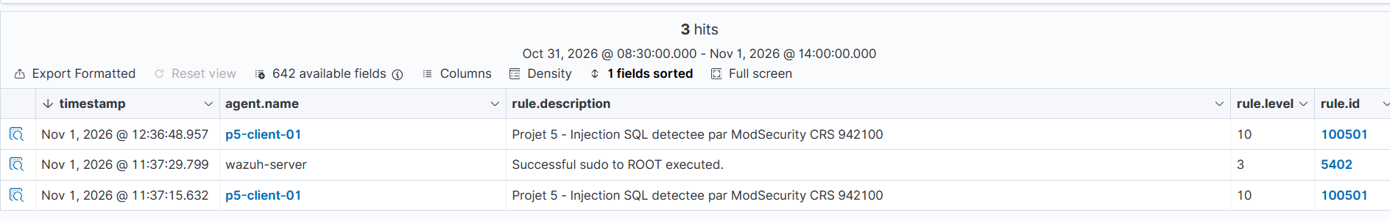
PREUVE FINALE — WAZUH THREAT HUNTING / RÈGLE 100501
Agent 001 p5-client-01 • Wazuh 100501 • Niveau 10 • Deux événements observés

